Slide 1
Yemek çesitleri

Slide 2
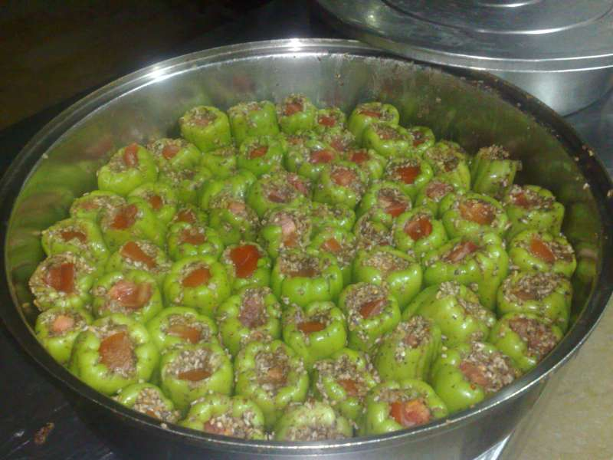
DOLMA

Slide 3
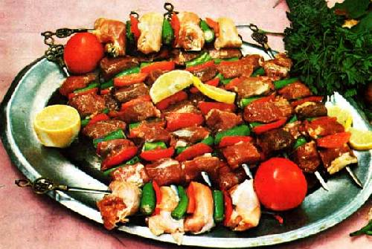
KEBAP

Slide 4
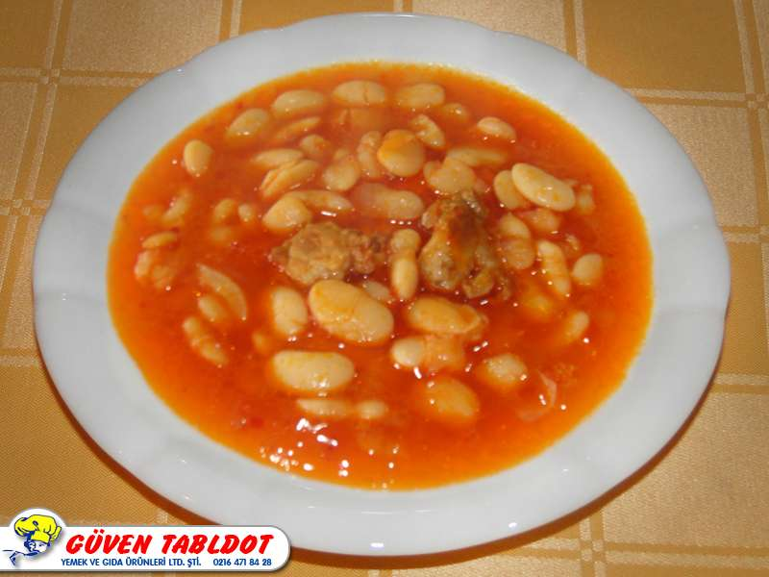
KURU FASULYE

Slide 5
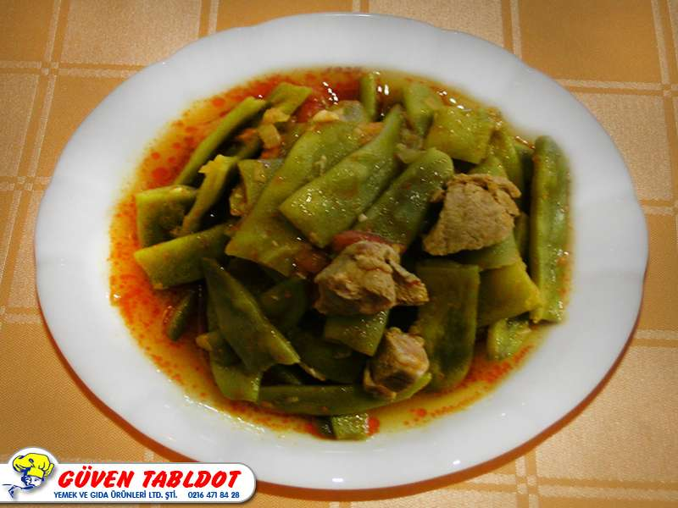
TAZE FASULYE

Slide 6
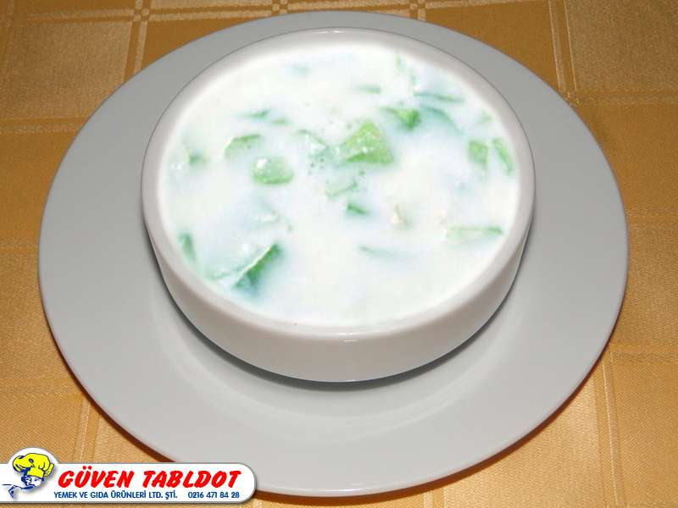
CACIK

Slide 7
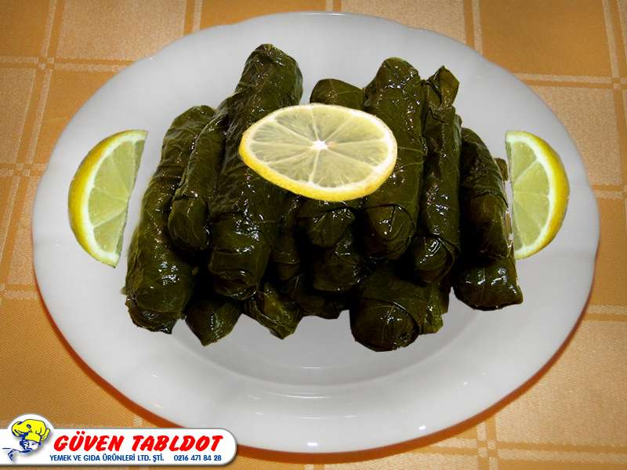
ÜZÜM SARMASI

Slide 8
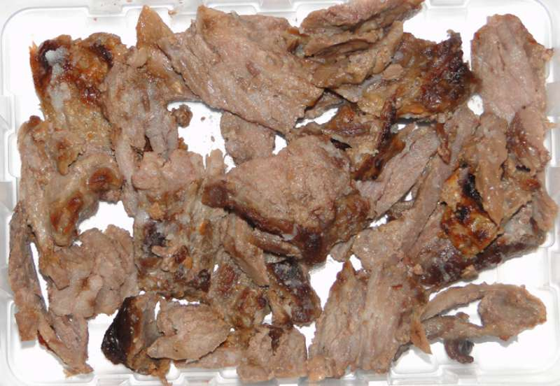
ET DÖNER

Slide 9
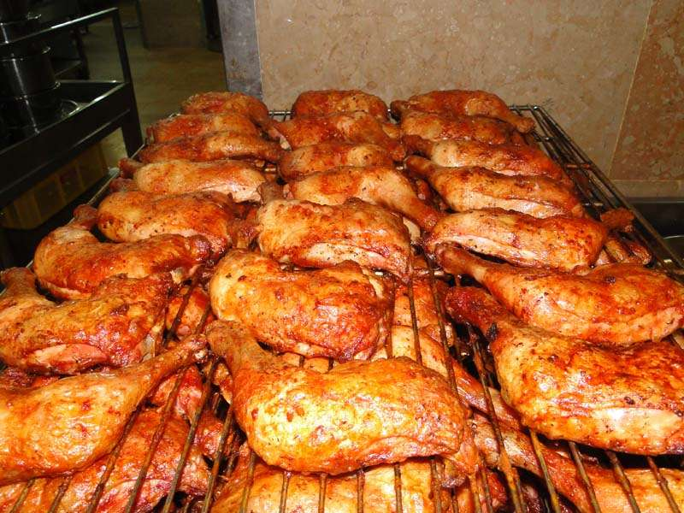
TAVUK

Slide 10
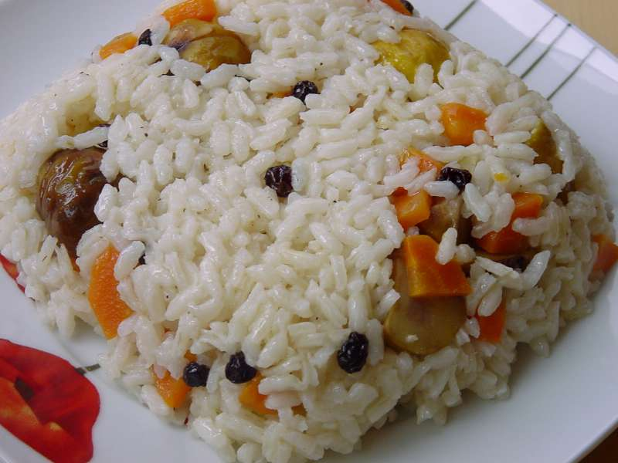
PİRİNC PİLAVI

Slide 11
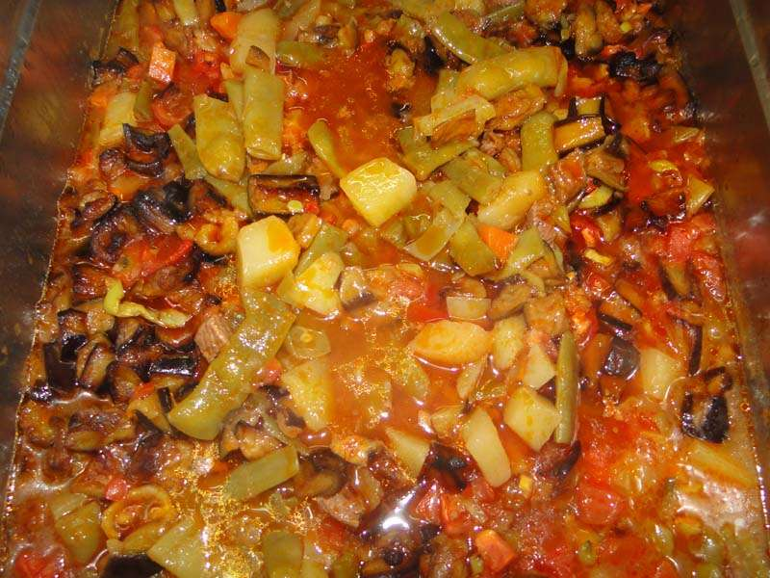
TÜRLÜ

Slide 12
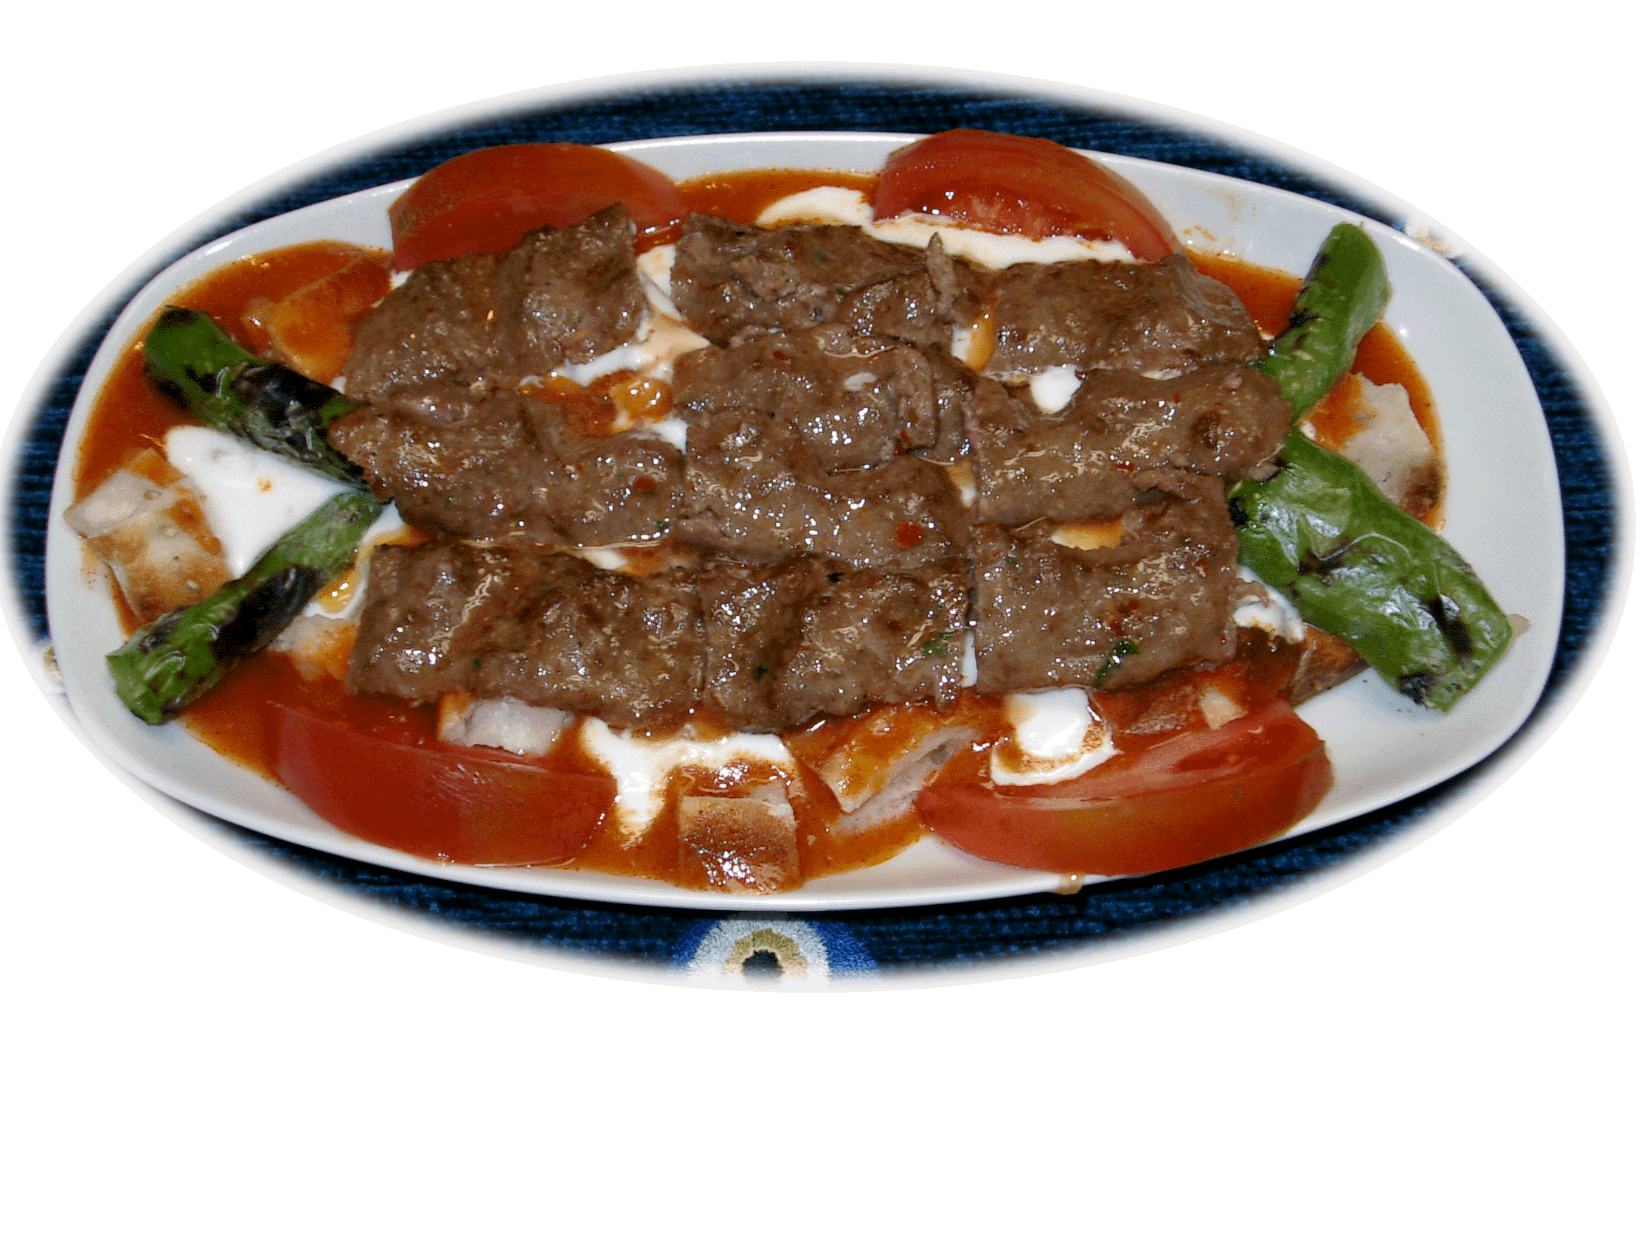
İSKENDER

Slide 13
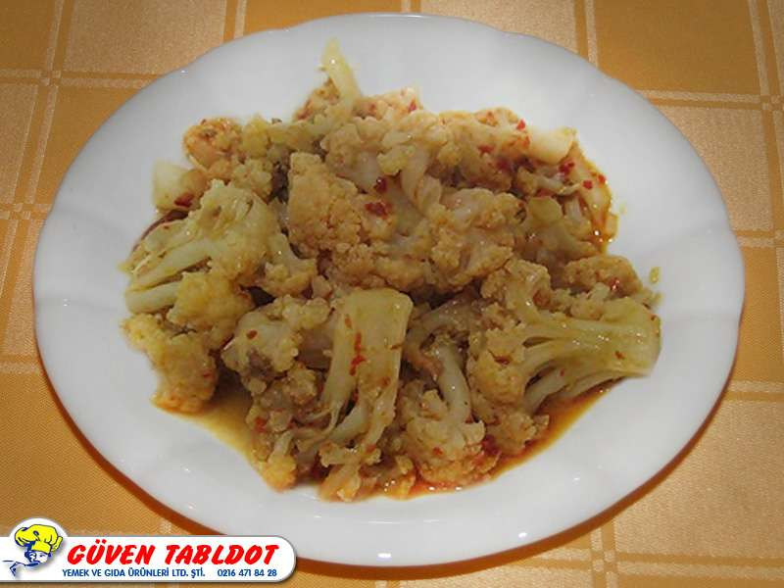
KARNIBAHAR

Slide 14
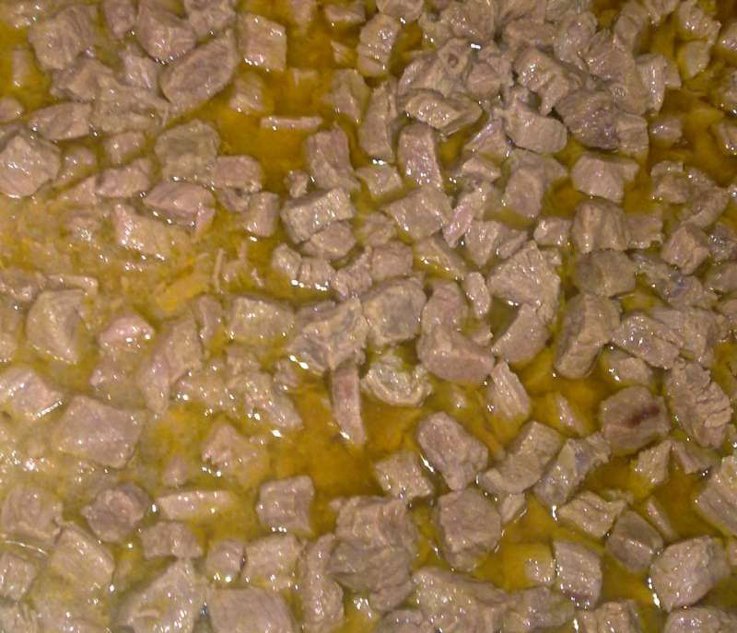
KAVURMA

Slide 15
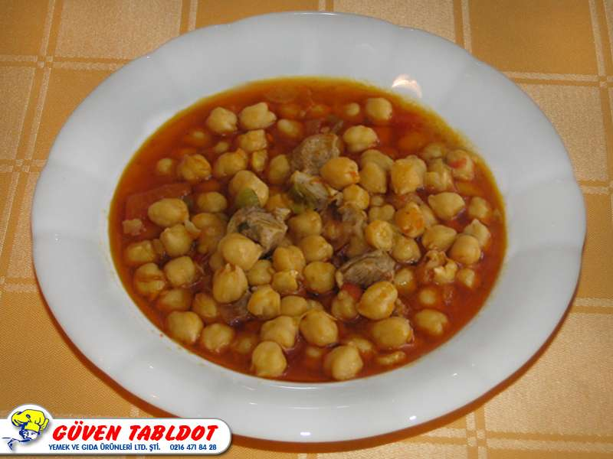
NOHUT

Slide 16
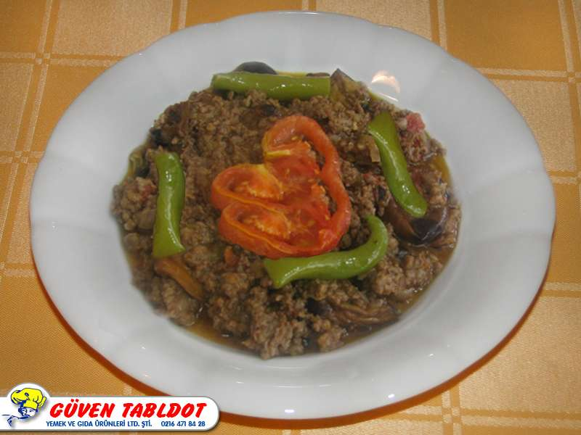
MUSAKKA

Slide 17
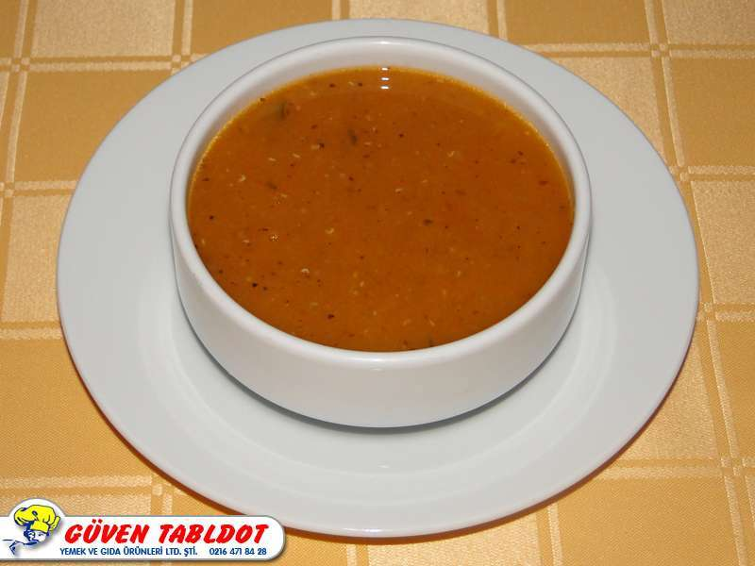
ÇORBA

Slide 18
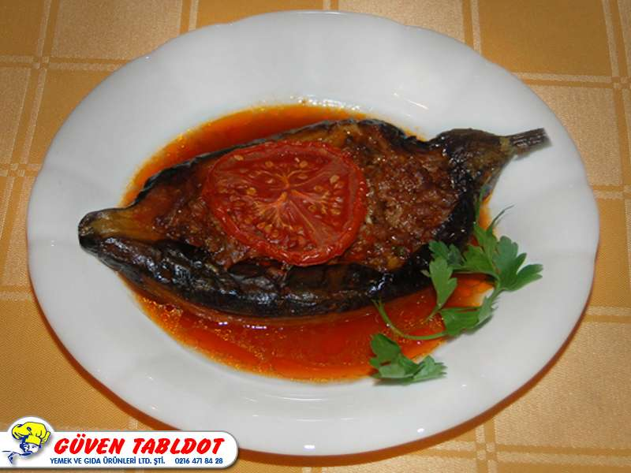
KARNIYARIK

Slide 19
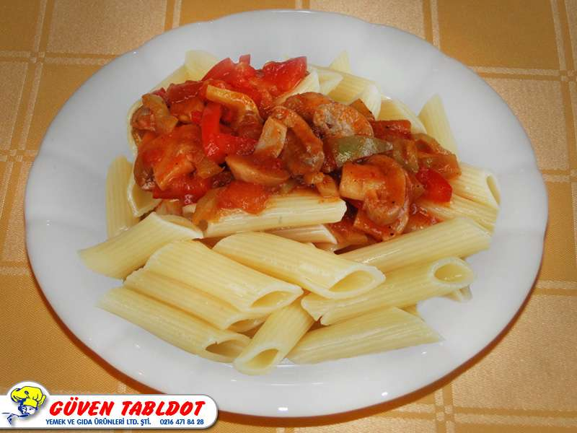
MAKARNA

Slide 20
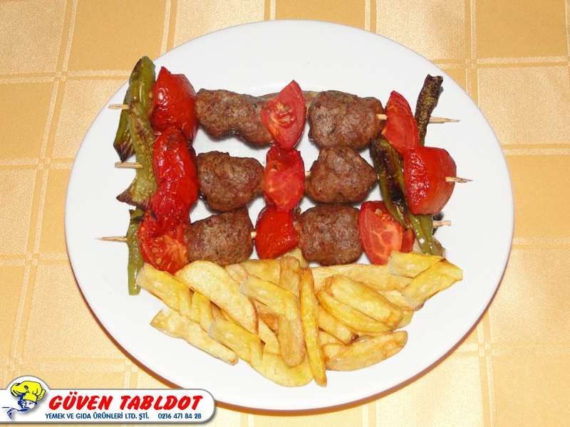
KÖFTE

Slide 21
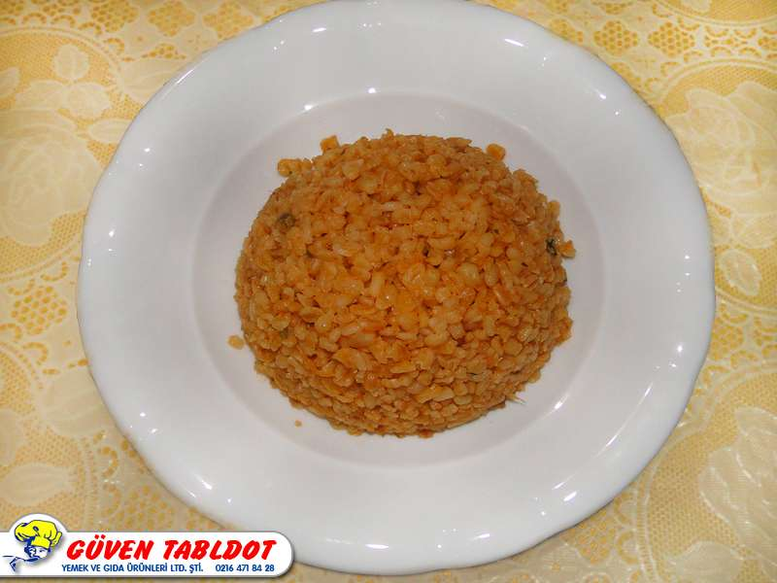
BULGUR PİLAVI

Slide 22
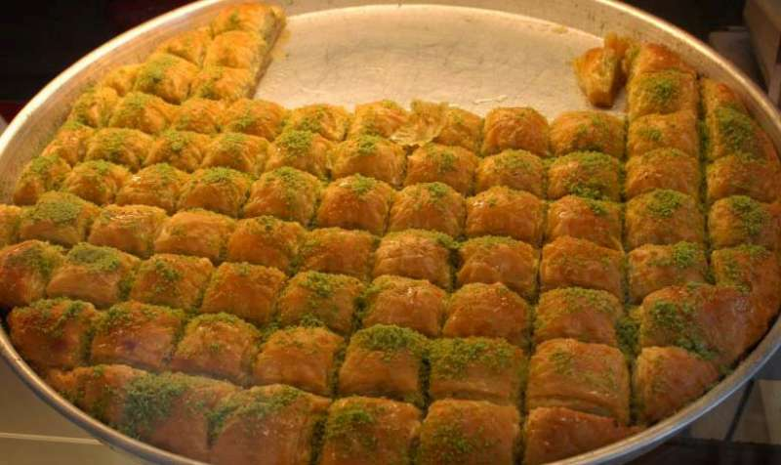
AFİYET OLSUN

